Slide 1







STORYTELLING W SIECI
Blogi i portale społecznościowe cz. 2
przygotowywanie ciekawych treści promujących dziedzictwo kulturowe
M3W2

Slide 2




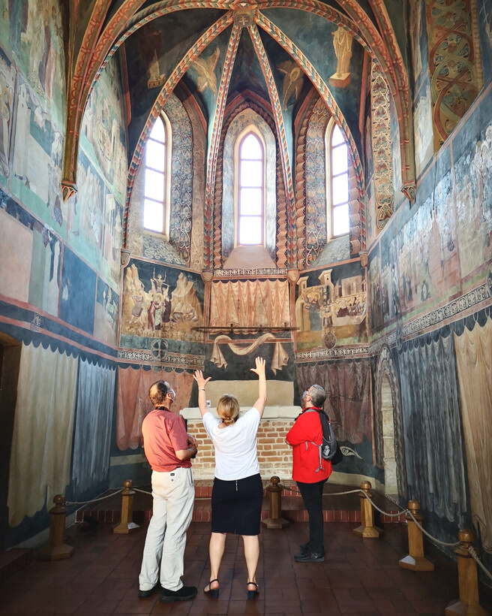


WITAJ W ŚWIECIE MEDIÓW SPOŁECZNOŚCIOWYCH

Slide 3

Etap 1: Rodzaje mediów społecznościowych
a skuteczny przekaz

Slide 4


Ponad 100 rodzajów mediów społecznościowych na świecie!

Slide 5


4,62 miliardów użytkowników mediów społecznościowych
Ponad 58% populacji ludzi korzysta z mediów społecznościowych

Slide 6

Człowiek spędza średnio 2,5 godziny dziennie korzystając z social mediów
Średni czas skupienia uwagi na poście wynosi tylko 8 sekund

Slide 7

46% ludzi korzysta z rekomendacji blogerów i vlogerów

Slide 8



Social media explained with coffee:
Lubię pić kawę
Obejrzyj jak piję kawę
Oto moje zdjęcie jak piję kawę
Piję #kawę

Slide 9
60% użytkowników Internetu korzysta z Facebooka
90% użytkowników korzysta
z Facebooka na urządzeniach mobilnych
Storytelling na Facebooku jest popularny i skuteczny przy promocji produktów i usług

Slide 10
Wyższe wskaźniki zaangażowania postów niż inne platformy mediów społecznościowych
Zdjęcia na Instagramie osiągają o 23% większe zaangażowanie niż na Facebooku
Najbardziej aktywne osoby na Instagramie mają od 18 do 34 lat

Slide 11
60% woli oglądać Youtube
niż telewizję
Około 20% użytkowników przestaje oglądać materiał na Youtube po 10 sekundach - dobry wstęp jest kluczowy
YouTube jest trzecią najczęściej odwiedzaną stroną internetową na świecie (1. Google, 2. Facebook)

Slide 12
Twitter jest przeznaczony do szybkiej komunikacji
Treść odpowiada na pytanie
"Co się teraz dzieje?"
Maksymalna liczba znaków wynosi 280
Informowanie o bieżących wydarzeniach m.in. z zakresu gospodarki, polityki i kultury

Slide 13
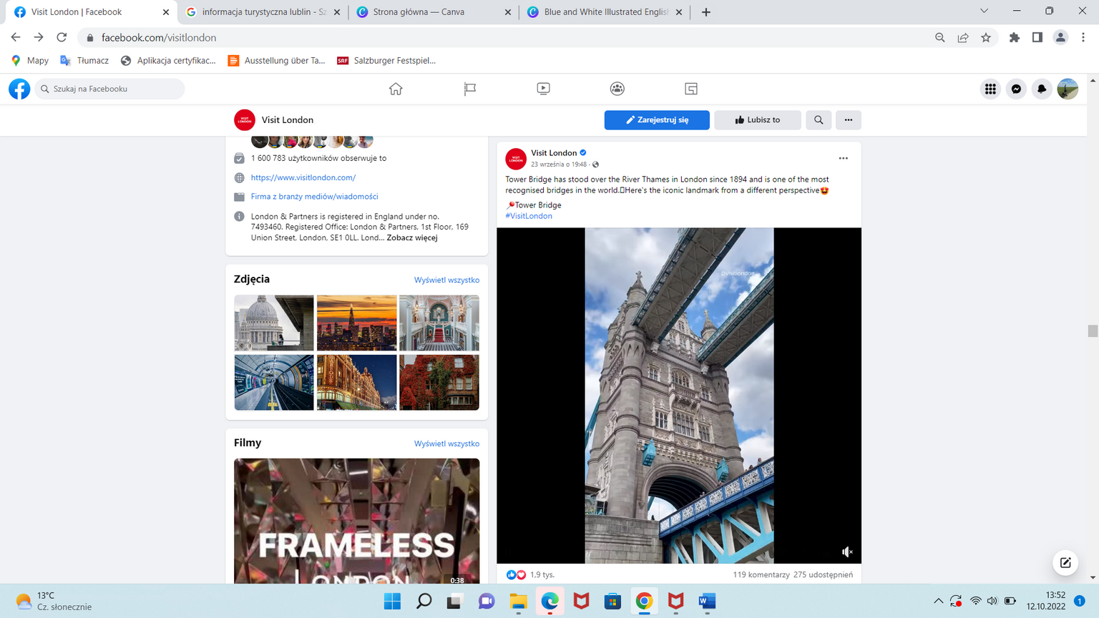
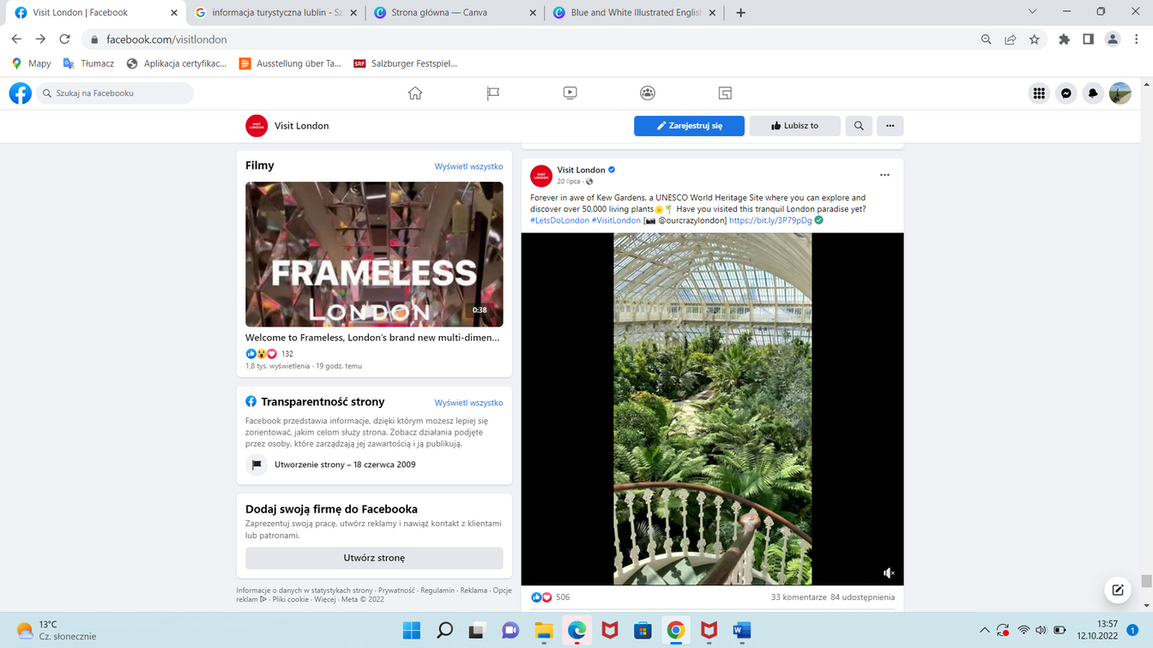
Facebook.com/VisitLondon

Slide 14
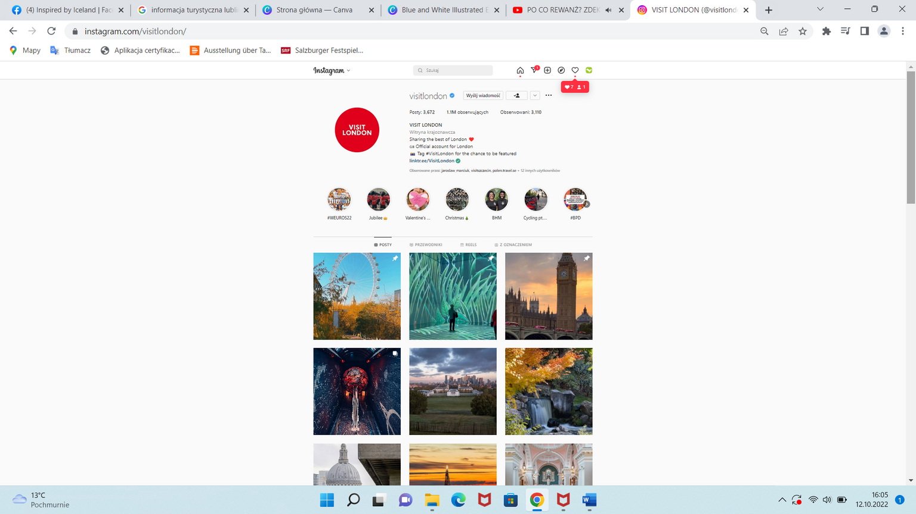
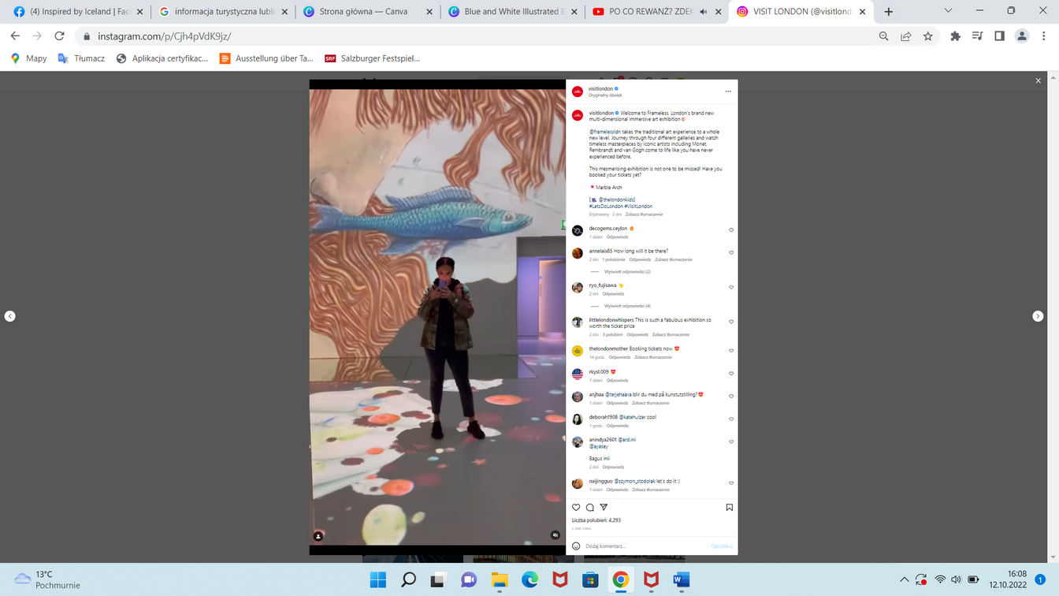
Instagram.com/VisitLondon

Slide 15
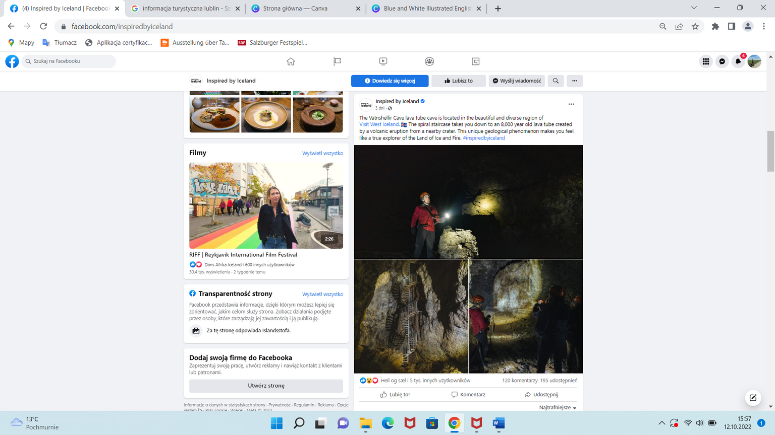
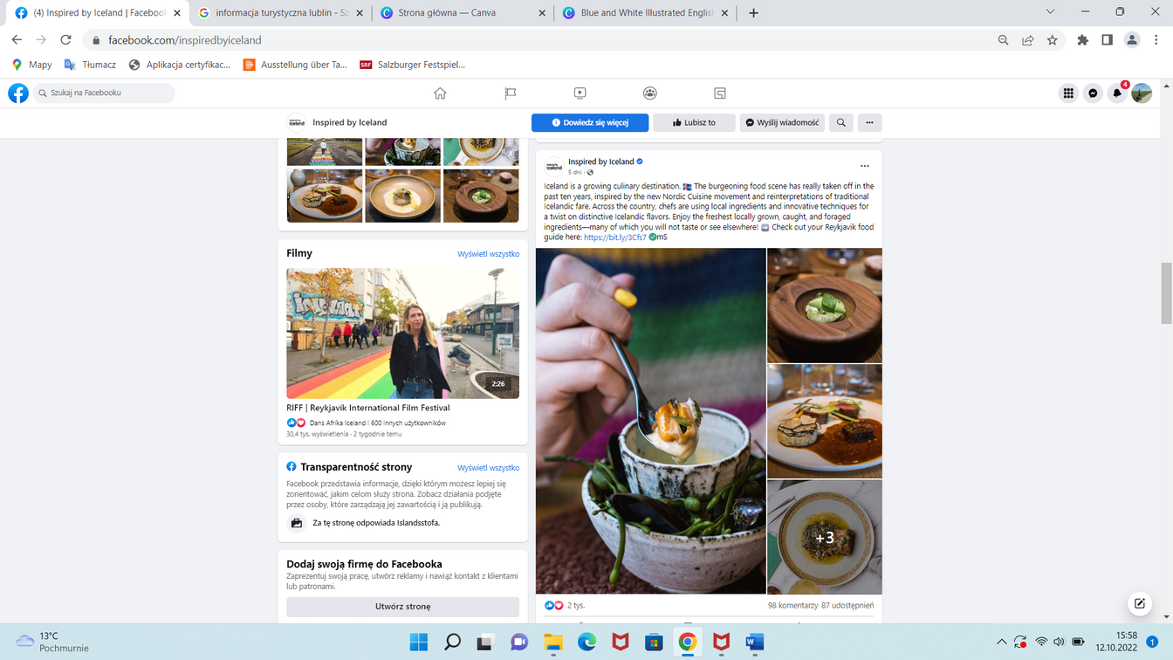
Facebook.com/InspiredByIceland

Slide 16
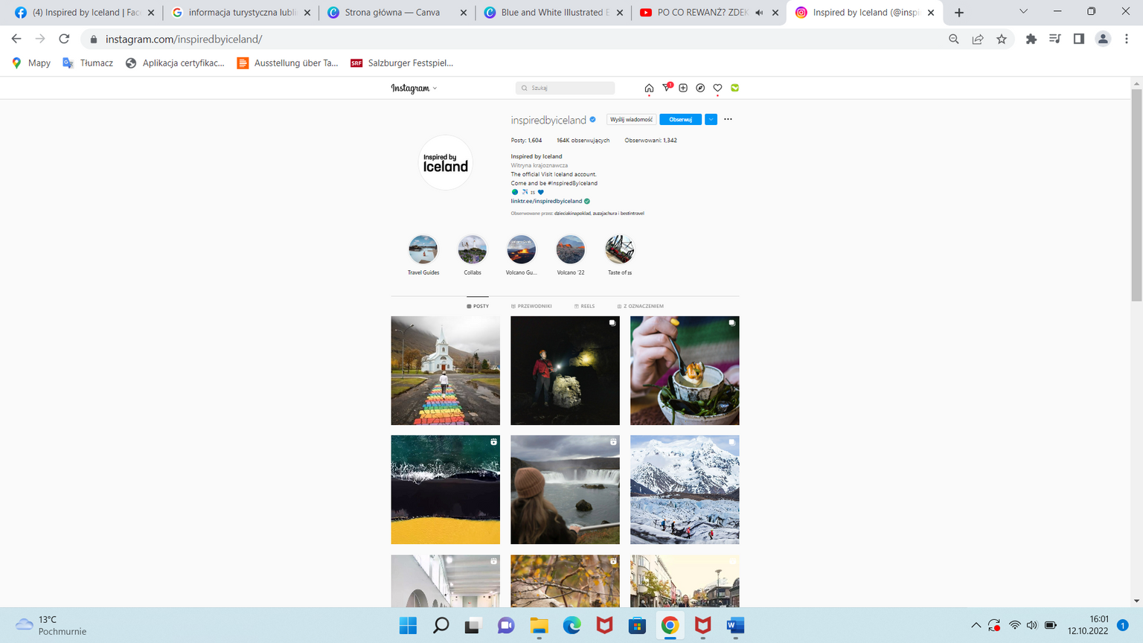
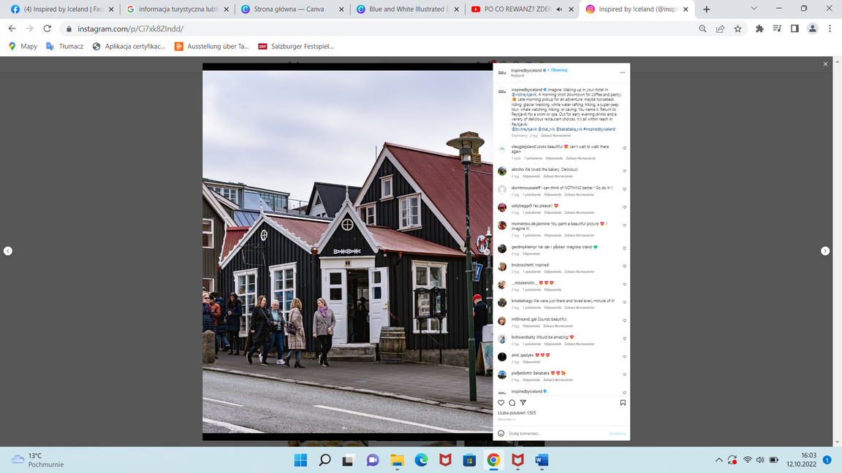
Instagram.com/InspiredByIceland

Slide 17

Stage 2: Zasady budowania efektywnych treści na Facebooku

Slide 18

Krótka, chwytliwa treść
Warto tworzyć krótkie, chwytliwe treści aby nie zanudzić odbiorcy

Slide 19
Wezwanie do działania
Daj odbiorcom powód do reakcji na Twój post - zapytaj o opinię

Slide 20

Używaj emotikonów
Emoji wyrażają emocje, a dzięki swojej kolorystyce pozytywnie wpływają na widoczność postów

Slide 21

Publikuj interesujące
zdjęcia i filmy
Ten element najczęściej decyduje o tym, czy
odbiorca zatrzyma się podczas przeglądania postów

Slide 22

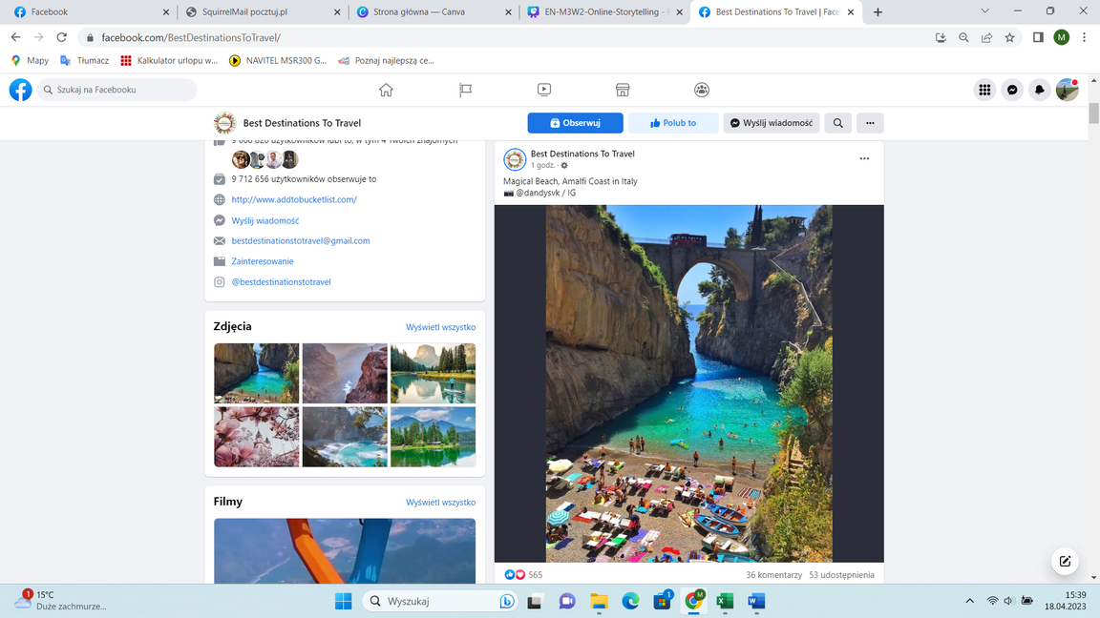
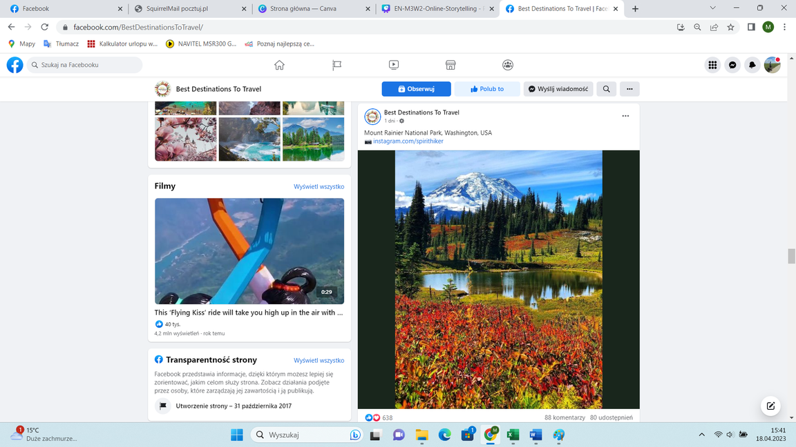
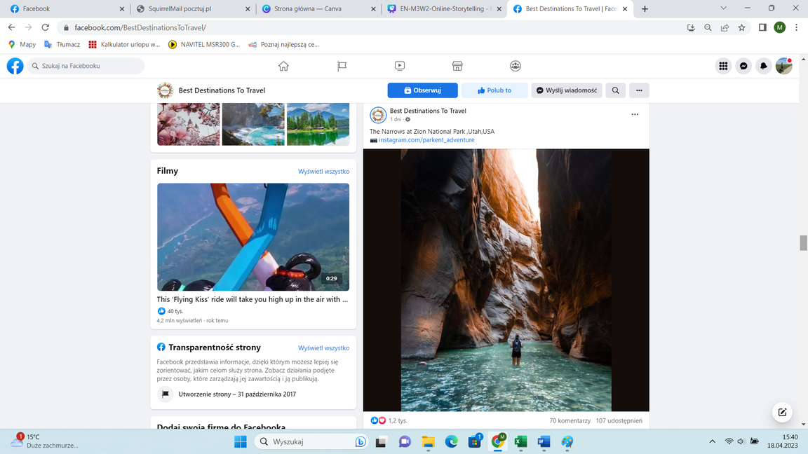

Slide 23
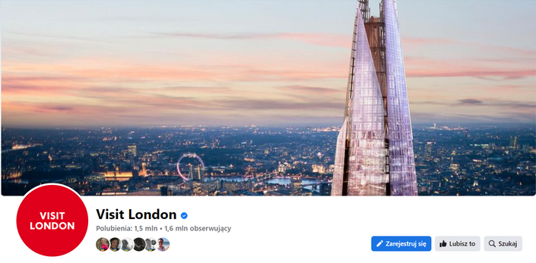

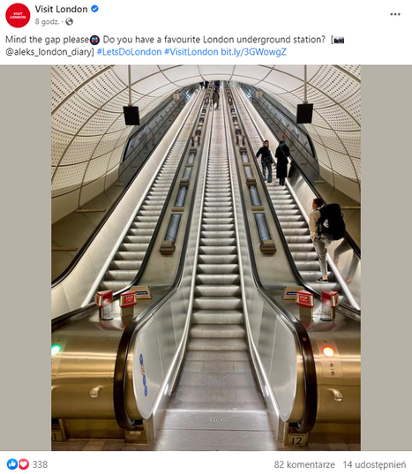

Slide 24

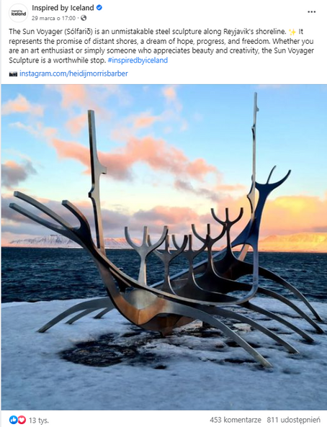
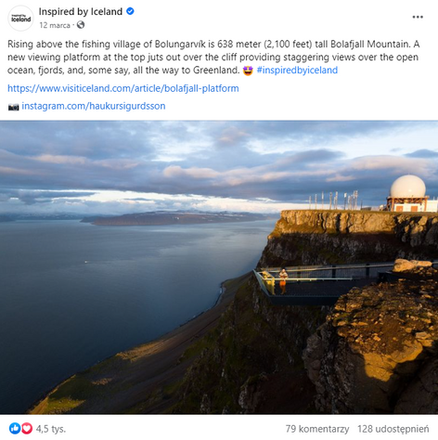

Slide 25

Etap 3: Jak pisać ciekawe teksty? Poradnik

Slide 26

POMYSŁ!
#1

Slide 27
KTO JEST
TWOIM ODIORCĄ?
Określ do kogo piszesz
i dlaczego ktoś miałby przeczytać Twój tekst
#2

Slide 28
Zadbaj
o dobry tytuł
Użycie słów kluczowych w tytułach ma znaczenie dla pozycjonowania
#3

Slide 29
Zwracaj się
do czytelnika
bezpośrednio
#4

Slide 30
Bądź zwięzły
Staraj się dzielić zdania złożone na pojedyncze
#5

Slide 31
Poszukuj pobudzających wyobraźnię porównań, metafor i historii
#6

Slide 32
Unikaj strony biernej, zaprzeczeń, ogólników, frazesów i znanego tylko Tobie branżowego słownictwa
(Chyba, że piszesz tekst dedykowany wyspecjalizowanej branży)
#7

Slide 33
Używaj punktorów
#8

Slide 34
Sprawdź tekst
Wybierz się na spacer, prześpij się i sprawdź tekst ponownie
#9

Slide 35
Edytuj i aktualizuj
wcześniej publikowane teksty
Wpłynie to pozytywnie na pozycjonowanie tekstów i da im drugie życie
#10

Slide 36

Etap 4: Jak pisać
ciekawe teksty?
ĆWICZENIE

Slide 37

Ćwiczenie:
Napisz tekst o miejscu widocznym na otrzymanej karcie, wykorzystując wiedzę zdobytą podczas warsztatów
Praca w parach. Wymień się tekstem ze swoim partnerem
i podzielcie się spostrzeżeniami

Slide 38

POROZMAWIAJMY

Slide 39

Etap 5: Podsumowanie
i zakończenie

Slide 40
Pomyśl o tym, kim są Twoi odbiorcy
i jaki cel chcesz osiągnąć
Dopasuj treść i przekaz odpowiednio do rodzaju mediów społecznościowych

Slide 41
Zdjęcie lub grafika to ważny element komunikacji i klucz
do skutecznego zwrócenia uwagi
na treść

Slide 42
Korzystaj z dostępnych
w Internecie dobrych praktyk, inspiruj się nimi, bądź na bieżąco

Slide 43
Pamiętaj, że posty w mediach społecznościowych lubią krótkie
i zwięzłe formy

Slide 44
Sprawdź dokładnie tekst
przed publikacją

Slide 45

DZIĘKUJĘ
ZA UWAGĘ

Slide 46


